Slide 1
Informática
Módulo de Gestão de Projetos e Processos
Esse material não pode ser utilizado, divulgado ou copiado sem prévia autorização
Notes:
Seção 01

Slide 2
GESTÃO DE QUALIDADE
Notes:
Seção 01
Temporário – inicio e término definidos.
Produto ou Serviço ou Resultado exclusivo – criação de uma única entrega
Elaboração Progressiva – elaboração passo-a-passo com dependência do resultado anterior e aumento do entendimento da entrega
1) Temprorário
Só tem seu fim quando:
Atinge seu objetivo
Quando se torna claro que os objetivos do projeto não serão alcançados.
Quando não existir mais a necessidade do projeto.
A equipe do projeto raramente é mantida ao término do projeto.
2) A medida que o projeto percorre em função do tempo a tendência é que tenha-se
um entendimento mais refinado da entrega.

Slide 3
Gestão de Qualidade
Processos envolvidos na garantia de que o projeto irá satisfazer os objetivos para os quais fora criado
Gerencia tanto o projeto quanto o produto do projeto
  Processo compatível com a ISO, Deming, Juran, Seis Sigma e outros
Em empresas que não dispõe de um SGQ, o projeto deve providenciar a GQ limitada ao seu contexto
Implementado através:
  da política de qualidade
  dos procedimentos e dos processos da qualidade
  garantia da qualidade
  controle da qualidade
  atividades de melhoria contínua
Notes:
Seção 01

Slide 4
Gestão de Qualidade
No gerenciamento de projeto devemos reconhecer a importância de:
  Satisfação do cliente
  Prevenção sobre inspeção (custo de prevenção menor que o de correção)
  Responsabilidade gerencial
  Melhoria contínua (PDCA, DMAIC)
Abrange todos os níveis hierárquicos do projeto e da instituição.
Notes:
Seção 01

Slide 5
Gestão de Qualidade
Qualidade – é “o grau até o qual um conjunto de características inerentes satisfaz as necessidades” (American Society for Quality, 2000)
  Outras definições
    Conformidade com requisitos
    Conformidade com expectativas mutuamente acordadas
    Adequação para o uso
Notes:
Seção 01

Slide 6
Gestão de Qualidade
Grau – produtos com o mesmo uso funcional, mas diferentes características técnicas (carro popular vs carros de luxo)
  (produto com qualidade baixa é sempre um problema enquanto produto com baixo grau talvez não seja)
Precisão – é a homogeneidade de medições repetidas que são agrupadas com pouca dispersão
Notes:
Seção 01

Slide 7
Gestão de Qualidade
Custo da qualidade é o custo total de todos os esforços relacionados à qualidade
  (a maioria desses custos podem ser assumidos pela organização e não pelo projeto – caráter definitivo)
Qualidade assegurada é uma função gerencial ou do processo
Controle de qualidade é função de inspeção usando ferramentas do controle de qualidade ou inspeções do trabalho
“A Qualidade deve ser Planejada, Projetada e Incorporada e não inspecionada”
Notes:
Seção 01

Slide 8
Gestão de Qualidade
Malefícios da não qualidade
  Retrabalho
  Lixo / Scrap
  Ações corretivas
  Reparos / serviços
  Tratamento de reclamações
  Produtos com defeitos devolvidos
  Perda de Clientes
  Responsabilidade pelo produto
Notes:
Seção 01

Slide 9
Gestão de Qualidade
Benefícios da qualidade
  Maior valor agregado para o Cliente
  Maior rentabilidade
  Redução de perdas (redução de custos)
  Maior competitividade
  Organização de nível mundial.
Notes:
Seção 01

Slide 10
Gestão da Qualidade
Os processos incluídos na gestão de qualidade são:
8.1 Planejamento da qualidade (definir padrões de qualidade)
8.2 Realizar a garantia da qualidade (aplicação das atividades planejadas)
8.3 Realizar o controle da qualidade (resultados vs planejamento)
Notes:
Seção 01

Slide 11
Planejamento da Qualidade
Notes:
Seção 01
Temporário – inicio e término definidos.
Produto ou Serviço ou Resultado exclusivo – criação de uma única entrega
Elaboração Progressiva – elaboração passo-a-passo com dependência do resultado anterior e aumento do entendimento da entrega
1) Temprorário
Só tem seu fim quando:
Atinge seu objetivo
Quando se torna claro que os objetivos do projeto não serão alcançados.
Quando não existir mais a necessidade do projeto.
A equipe do projeto raramente é mantida ao término do projeto.
2) A medida que o projeto percorre em função do tempo a tendência é que tenha-se
um entendimento mais refinado da entrega.

Slide 12
Planejamento da Qualidade
Identificação dos padrões de qualidade relevantes para o projeto
Determinação de como satisfazer os padrões de qualidade definidos
Realizado em paralelo com outros planos (para atender padrões de qualidade do produto podem existir ajustes nos custos ou no cronograma ou revisão de análise de risco)
Notes:
Seção 01

Slide 13
Planejamento da Qualidade
O plano deve incluir:
  Métricas de qualidade
  Lista de verificação da qualidade
  Plano de melhorias no processo
  Responsabilidades
  Processos
  Recursos necessários para implementar o gerenciamento da qualidade
Notes:
Seção 01

Slide 14
Planejamento da Qualidade
ENTRADAS
Fatores organizacionais (Políticas da Qualidade )
Declaração de escopo do projeto (produto do projeto)
Plano de gerenciamento de projeto
FERRAMENTAS E TÉCNICAS
Opinião especializada
Benchmarking
Flowcharting (Diagrama cause-efeito (Ishikawa), histogramas)
Custo da Qualidade
Análise de custo benefício
Notes:
Seção 01

Slide 15
Realizar a Garantia da Qualidade
Notes:
Seção 01
Temporário – inicio e término definidos.
Produto ou Serviço ou Resultado exclusivo – criação de uma única entrega
Elaboração Progressiva – elaboração passo-a-passo com dependência do resultado anterior e aumento do entendimento da entrega
1) Temprorário
Só tem seu fim quando:
Atinge seu objetivo
Quando se torna claro que os objetivos do projeto não serão alcançados.
Quando não existir mais a necessidade do projeto.
A equipe do projeto raramente é mantida ao término do projeto.
2) A medida que o projeto percorre em função do tempo a tendência é que tenha-se
um entendimento mais refinado da entrega.

Slide 16
Realizar a Garantia da Qualidade
Aplicação das atividades planejadas da qualidade para garantir que o projeto atenderá seus requisitos
Atividades que podem ser supervisionada pela organização
Base para melhoria contínua dos processos (reduz desperdícios e atividades sem valor agregado)
Processo que recomenda as ações corretivas
Notes:
Seção 01

Slide 17
Realizar a Garantia da Qualidade
ENTRADAS
Plano de gerenciamento da qualidade
Métrica da qualidade
Plano de melhoria no processo
Informações sobre o desempenho do trabalho
Solicitações de mudanças aprovadas
Medições de controle de qualidade
Solicitações de mudanças implementadas
Ações corretivas implementadas
Reparo de defeito implementado
Ações preventivas implementadas
Notes:
Seção 01

Slide 18
Realizar a Garantia da Qualidade
FERRAMENTAS E TÉCNICAS
Ferramentas e técnicas de planejamento da qualidade
Auditorias da qualidade
Análise do processo
Ferramentas e técnicas de controle da qualidade
Notes:
Seção 01

Slide 19
Realizar o Controle da Qualidade
Notes:
Seção 01
Temporário – inicio e término definidos.
Produto ou Serviço ou Resultado exclusivo – criação de uma única entrega
Elaboração Progressiva – elaboração passo-a-passo com dependência do resultado anterior e aumento do entendimento da entrega
1) Temprorário
Só tem seu fim quando:
Atinge seu objetivo
Quando se torna claro que os objetivos do projeto não serão alcançados.
Quando não existir mais a necessidade do projeto.
A equipe do projeto raramente é mantida ao término do projeto.
2) A medida que o projeto percorre em função do tempo a tendência é que tenha-se
um entendimento mais refinado da entrega.

Slide 20
Realizar o Controle de Qualidade
Monitorar os resultados do projeto para determinar se estão de acordo com os padrões relevantes de qualidade
Pode ser realizado por um departamento da organização
Envolve conhecimento prático de controle estatístico da qualidade
Resultados do projeto – incluem entregas e resultados de gerenciamento de projeto como desempenho de custos e de prazos
Notes:
Seção 01

Slide 21
Realizar o Controle de Qualidade
Prevenção – manter os erros fora do processo
Inspeção – manter os erros afastados das mãos do cliente
Amostragem de atributos – resultado está de acordo ou não
Amostragem de variáveis – resultado é classificado em uma escala contínua que mede o grau de conformidade
Causas especiais – eventos incomuns
Causa comuns (ou causas aleatórias) – variação normal do processo
Tolerância – resultado será aceitável se ficar dentro do intervalo especificado pela tolerância
Limites de controle – o processo estará sob controle se o resultado ficar dentro dos limites de controle
Notes:
Seção 01

Slide 22
Realizar o Controle de Qualidade
ENTRADAS
Plano de gerenciamento da qualidade
Métricas de qualidade
Lista de verificação da qualidade
Ativos de processos organizacionais
Informações sobre o desempenho do trabalho
Solicitações de mudanças aprovadas
Entregas
Notes:
Seção 01

Slide 23
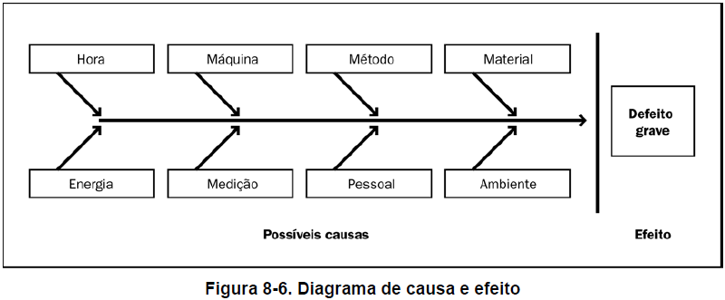
Realizar o Controle de Qualidade
FERRAMENTAS E TÉCNICAS
  Diagrama de causa e efeito
    ilustram como diversos fatores podem ser ligados a possíveis problemas ou efeitos
Notes:
Seção 01

Slide 24
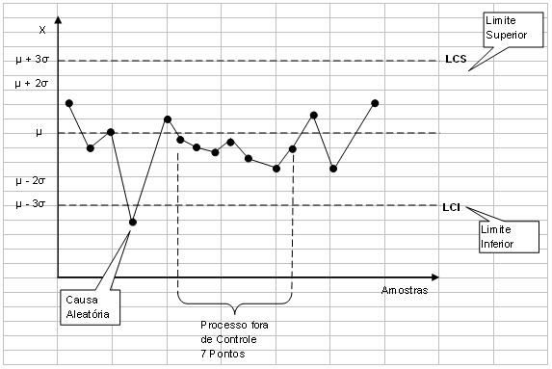
Realizar o Controle de Qualidade
FERRAMENTAS E TÉCNICAS
  Gráficos de controle (variáveis de controle dentro dos limites aceitáveis – desvio padrão)
    O objetivo de um gráfico de controle é determinar se um processo é ou não estável ou tem desempenho previsível
Notes:
Seção 01

Slide 25
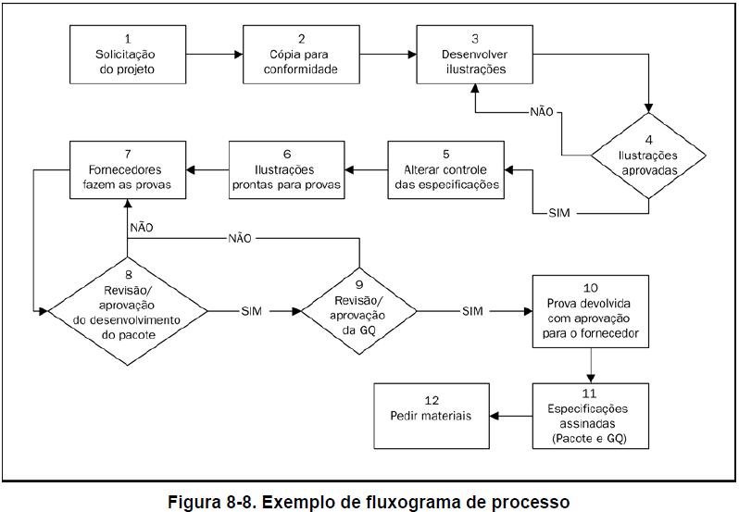
Realizar o Controle de Qualidade
FERRAMENTAS E TÉCNICAS
  Elaboração de fluxograma de processos
    Ajuda a analisar como os problemas ocorrem. Um fluxograma é uma representação gráfica de um processo
Notes:
Seção 01

Slide 26
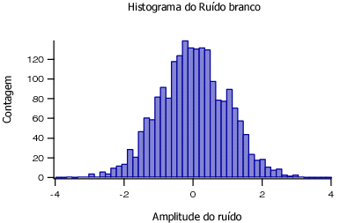
Realizar o Controle de Qualidade
FERRAMENTAS E TÉCNICAS
  Histogramas
    É um gráfico de barras que mostra a distribuição de variáveis. Cada coluna representa um atributo ou uma característica de um problema / situação. A altura de cada coluna representa a freqüência relativa da característica. Esta ferramenta ajuda a identificar a causa de problemas em um processo pela forma e amplitude da distribuição
Notes:
Seção 01

Slide 27
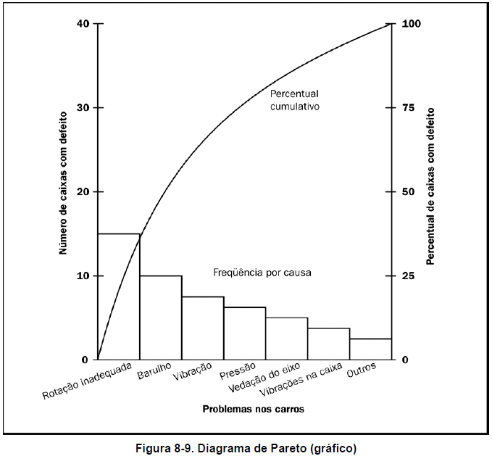
Realizar o Controle de Qualidade
FERRAMENTAS E TÉCNICAS
  Diagrama de Pareto
    é um tipo específico de histograma, ordenado por freqüência de ocorrência, que mostra quantos defeitos foram gerados por tipo ou categoria de causa identificada
Notes:
Seção 01

Slide 28
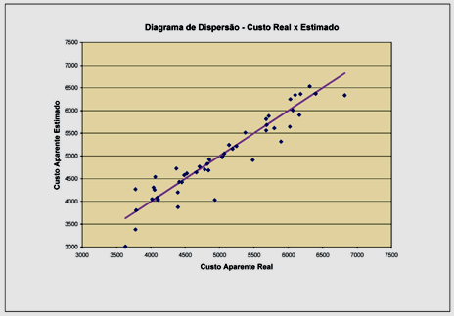
Realizar o Controle de Qualidade
FERRAMENTAS E TÉCNICAS
  Diagrama de dispersão (relacionamento entre duas variáveis)
    Mostra o padrão da relação entre duas variáveis. Esta ferramenta permite que a equipe de qualidade estude e identifique a possível relação entre as mudanças observadas em duas variáveis. São traçadas as variáveis dependentes versus as variáveis independentes. Quanto mais próximos os pontos estiverem da linha diagonal, mais próxima será a relação entre eles
Notes:
Seção 01

Slide 29
Realizar o Controle de Qualidade
FERRAMENTAS E TÉCNICAS
  Amostragem estatística
    Escolha de uma parte da população para inspeção
  Inspeção
    É o exame de um produto do trabalho para determinar se ele está de acordo com as normas
  Revisão de reparo de defeito
    é uma ação tomada para garantir que os defeitos do produto foram reparados e estão em conformidade com os requisitos ou especificações
Notes:
Seção 01

Slide 30
QUALIDADE DOS SERVIÇOS
Notes:
Seção 01

Slide 31
Qualidade em serviços
A qualidade de serviços varia de acordo com as expectativas das pessoas, assim, um serviço com qualidade é aquele capaz de proporcionar satisfação.
Os serviços possuem dois componentes de qualidade que devem ser considerados:
- o serviço propriamente dito e;
- a forma como é percebido pelo cliente
Qualidade em serviços não se limita apenas aos clientes externos, incluem os administradores e funcionários
Notes:
Seção 01

Slide 32
Qualidade em serviços
Os consumidores só adquirem produtos baseados não no que conhecem de fato, mas no que percebem como verdade, sendo assim, para que uma organização possa ser bem sucedida, antes de traçar planos estratégicos é necessário desenvolver uma compreensão clara das percepções dos clientes.
O setor de serviços como um todo comercializa uma combinação de prestação de serviços tangíveis e intangíveis, os quais variam de proporcionalidade.
Para alguns produtos, não basta o bom atendimento (intangível) ou o bom produto (tangível). A qualidade é percebida através da combinação dos dois fatores
Notes:
Seção 01

Slide 33
Crescente Demanda da Qualidade
A demanda crescente da qualidade dos serviços é decorrente principalmente de dois aspectos:
  - Menor vantagem competitiva devido a inovação
    (a qualidade técnica de produtos similares concorrentes está se tornando cada vez mais igual
  Elevação dos padrões de vida devido a Modernidade.
  (aumento da demanda por serviços melhores e mais convenientes)
Notes:
Seção 01

Slide 34
Crescente Demanda da Qualidade
Como resultado desta nova demanda:
  serviços estão crescendo e evoluindo na direção da satisfação do cliente.
Notes:
Seção 01

Slide 35
Características do Serviço
O serviço ao cliente é um processo que tem por finalidade fornecer benefícios significativos de valor agregado
Serviços de valor agregado são para clientes específicos e representam extensões dos serviços básicos da empresa
Um programa de serviço ao cliente deve identificar e priorizar todas as atividades destinadas a atingir objetivos e, além disso, deve incorporar medidas de monitoramento e desempenho
Ao planejar uma estratégia de serviço ao cliente deve-se considerar quais clientes espera-se alcançar
Notes:
Seção 01

Slide 36
Alguns Indicadores
Atendimento ao público:
  - maior contato com o cliente,
  - definição de seus interesses, preferências, exigências, necessidades, conveniências, etc...
  - intangível
  Tendo estas características para poder controlar a qualidade de um atendimento é necessário observar o desdobramento do processo e avaliar o julgamento do consumidor
Notes:
Seção 01

Slide 37
Alguns Indicadores
Motivação:
  - um dos fatores primordiais na Gestão da Qualidade
  - conseguida através da criação de estratégias envolvendo todas as pessoas da organização, evidenciando que o empenho e a participação de todos garantem o sucesso na obtenção da qualidade.
Notes:
Seção 01

Slide 38
Alguns Indicadores
Treinamento:
- tem como objetivo proporcionar ou ampliar as competências das pessoas
  - será atingido se a estratégia utilizada para transmitir o conhecimento for adequada - realizado através da exposição de conteúdo e situações utilizadas no cotidiano de quem está em treinamento.
- empresas que prestam serviço de qualidade excepcional aos seus clientes liberam o pessoal das limitações de uma hierarquia excessivamente controladora e permitem que os funcionários atendam os clientes de um modo direto e eficiente.
  (A prestação de serviço com extrema qualidade, só é alcançado através de treinamentos constantes (Nelson e Economy, 1998))
Notes:
Seção 01

Slide 39
Alguns Indicadores
Desperdício:
- tudo aquilo que não contribui para manter ou aumentar a adequação ao uso é considerado perda.
Gerenciar qualidade é eliminar desperdícios, através do uso eficiente de novas tecnologias implementadas na produção ou comercialização que reduzam o desperdício de tempo e matéria-prima e, ainda, minimizem o uso de recursos não renováveis (Jöhr, 1994)
Notes:
Seção 01

Slide 40
Alguns Indicadores
Descarte de Lixo:
- lixo é toda e qualquer substância a ser descartada por não ser necessária, podendo ser desde um automóvel até comida (Dashefsky, 1997).
Notes:
Seção 01

Slide 41
Conclusões
Para se alcançar a Excelência em Qualidade precisamos:
Criar política motivacional profissional, com aprendizado espontâneo
  Indivíduo deve ser participante de todo o processo para garantir o comprometimento nas questões de qualidade
    - ensinar a questionar; realizar análise; realizar julgamento; preparar e efetivar proposta da mudança; apoiar detalhamento das mudanças; e implantar inovações tecnológicas;
    - convergência entre metas da organização e metas dos indivíduos, minimizando conflitos
Valorizar os clientes
  Ouvir os clientes e dar treinamento aos funcionários
  Padronizar desempenho frente as diferentes expectativas
Fornecer produtos que não tenham impacto ambiental, que possam ser reciclados e que sejam seguros no uso
Procurar sempre a melhoria dos processo na direção do atendimento ao cliente (processo contínuo)
Notes:
Seção 01

Slide 42
Exercício - Qualidade
1 – Descreva a técnica de PDCA e DEMAIC. Exemplifique.
2 – Escreva sobre o conceito 6-Sigma.
3- Cite ao menos 2 normas utilizadas para desenvolvimento de software
Notes:
Seção 01

Slide 43
OBRIGADO
Notes:
Seção 01

